Slide 1
第十五章 股指、外汇、期货与 利率为标的的期权
郑振龙 陈蓉
厦门大学金融系
课程网站：http://efinance.org.cn
Email: zlzheng@xmu.edu.cn
aronge@xmu.edu.cn

Slide 2
引言
股价指数期权、外汇期权和期货期权定价原理相同，都可以看成是支付连续红利资产的期权。
利率期权则具有高度的复杂性。
本章将分析股价指数期权、外汇期权和期货期权的定价原理，并对利率期权进行初步的介绍。

Slide 3
欧式股价指数期权、外汇期权和期货期权的定价
股价指数期权、外汇期权和期货期权都可以被视为支付连续红利的资产，因而欧式的股价指数期权、外汇期权和期货期权都可以在支付连续收益的欧式期权定价模型中得到应用。

Slide 4
默顿模型
根据默顿模型，标的股票支付连续红利的欧式看涨期权和看跌期权的价值分别为
当q＝0时，默顿模型就转化为基本的B-S-M模型。

Slide 5

股价指数期权
虽然几乎所有的股票都是离散支付红利，但当股票指数包含的股票数量足够多时，该组合可能总是有一部分股票支付红利。总体上看，近似地假设股票指数支付连续的红利还是比较接近现实的，而且指数所含股票越多，这个假设就越合理。
这样，默顿模型就可以用来给股价指数的欧式期权定价，式（15.2）中的S是股价指数，q是股价指数近似连续支付的红利率，而$σ$则是股指波动率。（案例１５.１）

Slide 6
外汇期权
默顿模型中的S是外汇汇率，q是外汇的连续复利，𝜎则是外汇汇率的波动率。因此外汇的欧式看涨期权的价值为
外汇的欧式看跌期权的价值为

Slide 7
期货期权
当无收益标的资产服从几何布朗运动时，其期货价格F同样服从几何布朗运动
欧式期货看涨期权和欧式期货看跌期权的价值分别为

Slide 8
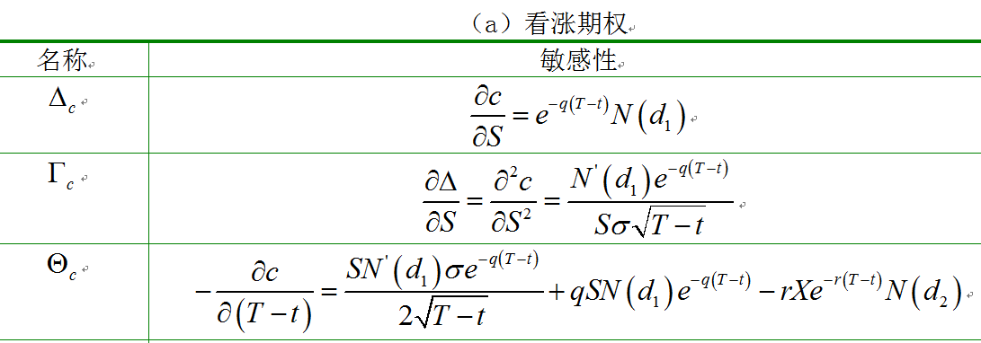
标的资产支付连续红利的 期权价格的敏感性

Slide 9
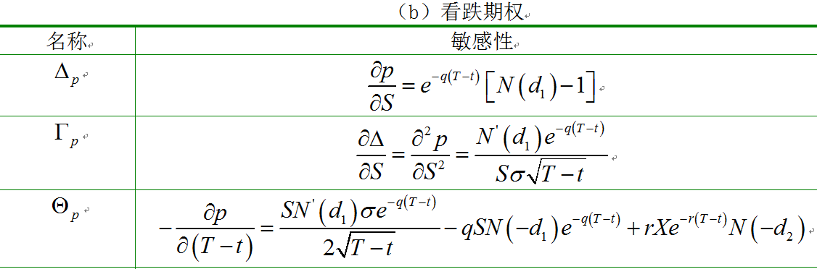
标的资产支付连续红利的 期权价格的敏感性

Slide 10
利率期权
利率期权的分析和定价要困难得多，这是因为：
利率期权的标的资产－利率的随机过程比股票价格或是汇率的变化要复杂得多，几何布朗运动难以较好地捕捉利率的随机运动规律。
特定时刻的利率不是一个数值，而是整条利率期限结构，所以我们用以描述利率随机运动规律的模型必须能捕捉整条利率曲线的特征。
整条利率期限结构上不同到期时刻的利率的波动率都是互不相同的；
最后，在利率期权中，利率本身影响期权的到期回报，同时又要充当回报的贴现率，这进一步加大了利率期权的复杂性。

Slide 11
利率期权的种类
利率期权的种类
交易所交易的利率期权
场外交易的利率期权（案例15.4）
内嵌的利率期权

Slide 12

请提问
Any Questions？
Notes:
12

Slide 13


